Slide 1

a sua referência em trabalhos de serralharia

Slide 2
Sobre nós
A Serralharia Alegria é uma empresa moçambicana fundada nos anos 60 (sessenta) que fabrica itens ou peças de ferro, aço e alumínio, dedicada a execução de obras em ferro a frio, construções metálicas de obras civis, ou concertação de objetos de ferro oferecendo serviços de ponta e soluções para permitir que as empresas tenham sucesso em um mundo em constante mudança.
A Serralharia Alegria tem um amplo conhecimento sobre o manuseio de metais e alumínio, com o crescimento constante do ramo de Construção Civil, cada vez mais os serviços de serralheria são requisitados e uma série de habilidades relacionadas a criação de peças e manuseio de ferramentas.
Na Serralharia Alegria, são construídos vários itens, envolvendo processos diferenciados, como a solda, corte, pintura, entre outros por exemplo incluindo pequenos serviços como polimento e pintura de objetos feitos de metal ou alumínio, elaboração de desenhos

Slide 3
Sobre nós (cont…)
A Serralharia Alegria aproveita a experiência local junto com a experiência de parceiros de classe mundial para fornecer soluções prontas e sob medidas inigualáveis para os clientes. As soluções da Serralharia Alegria focam-se não só em responder aos problemas atuais, mas também em antecipar os desafios futuros.
Assim, contribuindo para a sustentabilidade dos clientes. A Serralharia Alegria consegue isso aproveitando o amplo conhecimento e experiências do setor de sua equipe e parceiros, bem como dados e análises.

Slide 4
Modelo de Entrega
Como nossa abordagem de entrega coloca o cliente e a sustentabilidade no centro, PDCA e Pensamento no Design, sustentam nossa modelo de entrega.
Outros modelos que nos governam:
Design pré-implementação
Avaliação de Risk
Análise SWOT
Gestão de projectos
Gestão de mudanças e Gestão de partes interressadas interressadas
Técnicas de Resolução de problemas

Slide 5

Missão
Garantir o crescimento contínuo primando pelo ambiente seguro, inclusivo com a diversidade patente, primando pela aprendizagem constante, trabalho em equipe, partilha do conhecimento, elevados índices de integridade com a empresa, trabalhadores, cliente e principalmente com a estabilidade económica nacional em que as construções e reformas tem aumentado substancialmente
Nossos Objectivos
Assegurar uma prestação de serviços com elevada qualidade e cumprimento de prazos acordados com os clientes.

Slide 6
Tabela Preliminar de preços
Produto | Preço
Fogão à brasa 80x40 | 10,500.00 MZN
Baloiço 2.50 10 | 350.00 MZN
Fogão à jante normal | 2,000.00MZN
Beliche 120x60 | 9,025.00MZN
Fogão de duas (2) bocas 50x20 | `2,000.00MZN
Balanceador/ Cavalinho 2.00 | 5,380.00MZN
porta de Grade 2x90 | 10,800.00MZN
Portão 3.50x200 | 57,980.00 MZN
Escorrega/ Escorregão 150x245 | 21,500.00MZN

Slide 7
Tabela Preliminar de preços
Produto | Preço
Quinagem de chapas | 25.00 MZN
Quinagem de tabuleiros | 30.00 MZN
Calandragem de tubos | 19.00 MZN-25.00 MZN
chapas meia-lua | 100.00MZN
diâmetro | `150.00MZN
Placa de Estacionamento 80x80 | 1,500.00 MZN
Grelha 30x25 | 500.00MZN
Vedação de campo 30x20 | 939,600.00 MZN
Tabela de Basquete 1.00x300 | 40,000.00 MZN
Vedação de Pavilhão 40x20 | 360,000.00 MZN

Slide 8
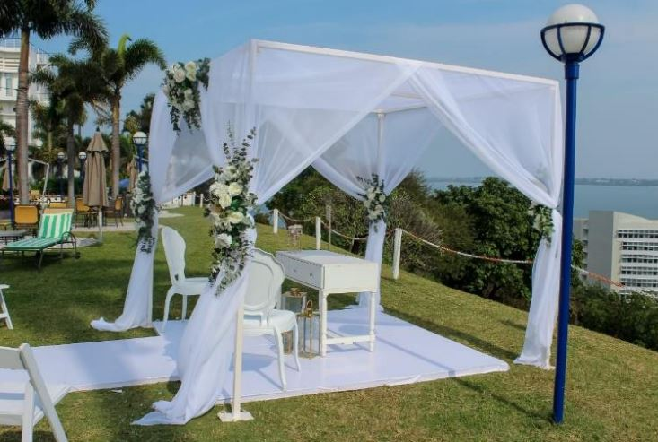
Alguns obras desenvolvidas por nós

Slide 9







Parceiros
Assembleia da República
Presidência da República
Embaixada da Argélia
Embaixada Britânica
Administração do Palácio | Creche 29 de Setembro | Embaixada da Finlândia | Conselho Superior da comunicação Social

Slide 10
a sua referência em trabalhos de serralharia

